Slide 1
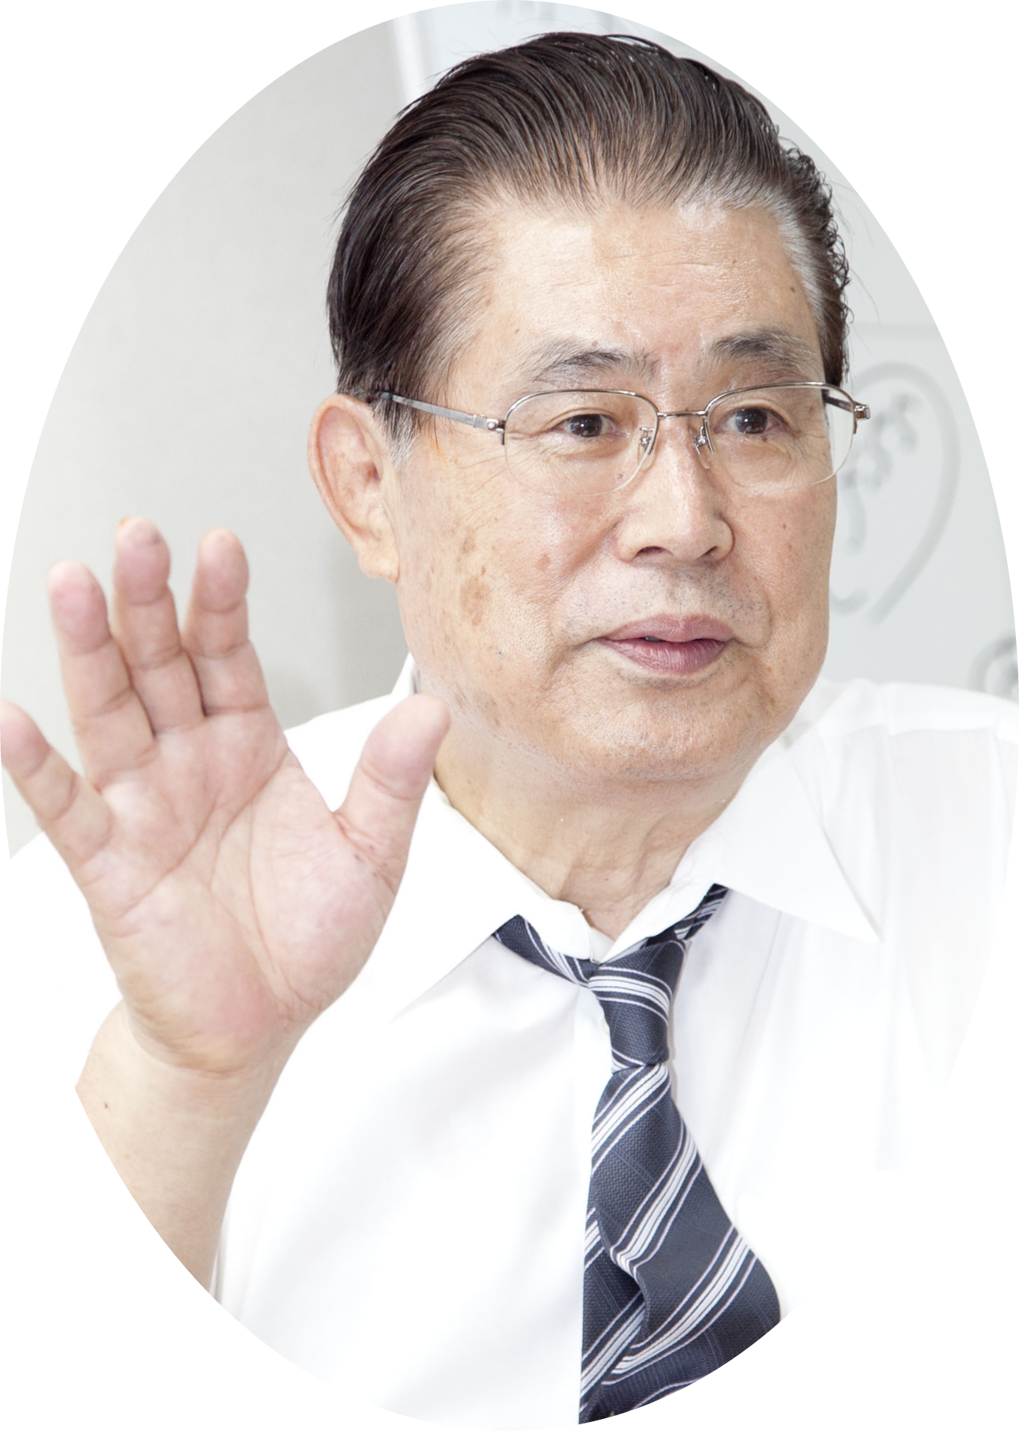
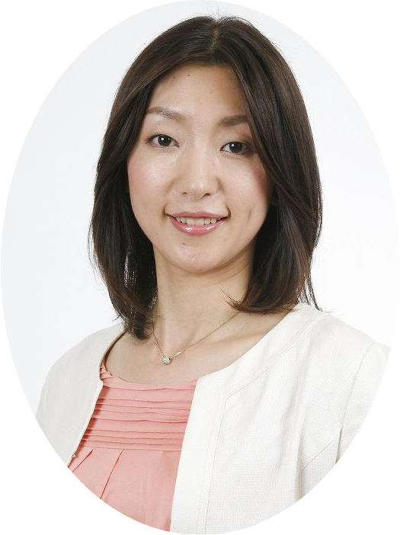
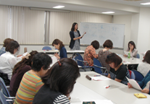
★占い鑑定イベント開催★
東洋の占星術・四柱推命学による個別占い鑑定会を行います。
生年月日・時間から、あなたの運の流れを読み解き、運のつかみ
方をアドバイスいたします！
経営者として運気の
流れを知りたい
売り上げを上げる
ためのアドバイスが
欲しい
開運へと導く
ラッキーが分かる
スムーズな店舗経営
のコツが分かる
必要な人材が
分かる
人間関係を良好にするための
アドバイス
日時
2016年 7月17日（日）18日（祝）
11時～16時
会場
タオ・セミナールーム
福岡市中央区渡辺通5-14-10-601
料金
3,000円/30分・1名様
2,000円/1名様 (追加料金）
※完全予約制になります。
事前にお電話にてご希望の日時をご予約ください。
★８月4日開講予定★
目指せ！中州の母
四柱推命学教室生徒募集
お客様を占い・相手の心をつかむ占術のスキルを身につけてみませんか？ご自身で相手の性質や運気を深く分析できるので人事・採用の際にも大いに役立ちますよ。
毎月2回（第1・第3木曜日13時～15時30分）
1年半で修了 ※欠席時のビデオ補講あり
781,000円 入会金1万円・月会費2万円
ﾃｷｽﾄ代3,5万円・免許料35万円
年 限
受 講 料
お問い合わせ・お申込みはお電話またはメールにてどうぞ。
(有)タオコーポレーション
☎092-401-0093
📩 info@t-a-o.co.jp
<ＨＰ>http://www.t-a-o.co.jp/school

